Slide 1
Participatie: het proces
Collegeprogramma
Processchets raad, werkgroep bestuurlijke vernieuwing
Spelregels
Pilots
Right to Challenge
Digitaal burgerpanel

Slide 2
Huidige stand van zaken: besluitvorming
Raadsbesluit burgerpanel pilot van 1 jaar
Rol adviesraden in pilot
Na 1 jaar uitspraak over hoe nu verder met de adviesraden

Slide 3
Waarom burgerpanel?
1 digitaal systeem (e-democratie platform)
Beheer alle participatieprojecten
Standaard werkwijze, geen willekeur
Bredere doelgroep, breder bereik
Analyse en terugkoppeling
Representativiteit beter te toetsen
Voortraject – voorstel Citizenlab

Slide 4
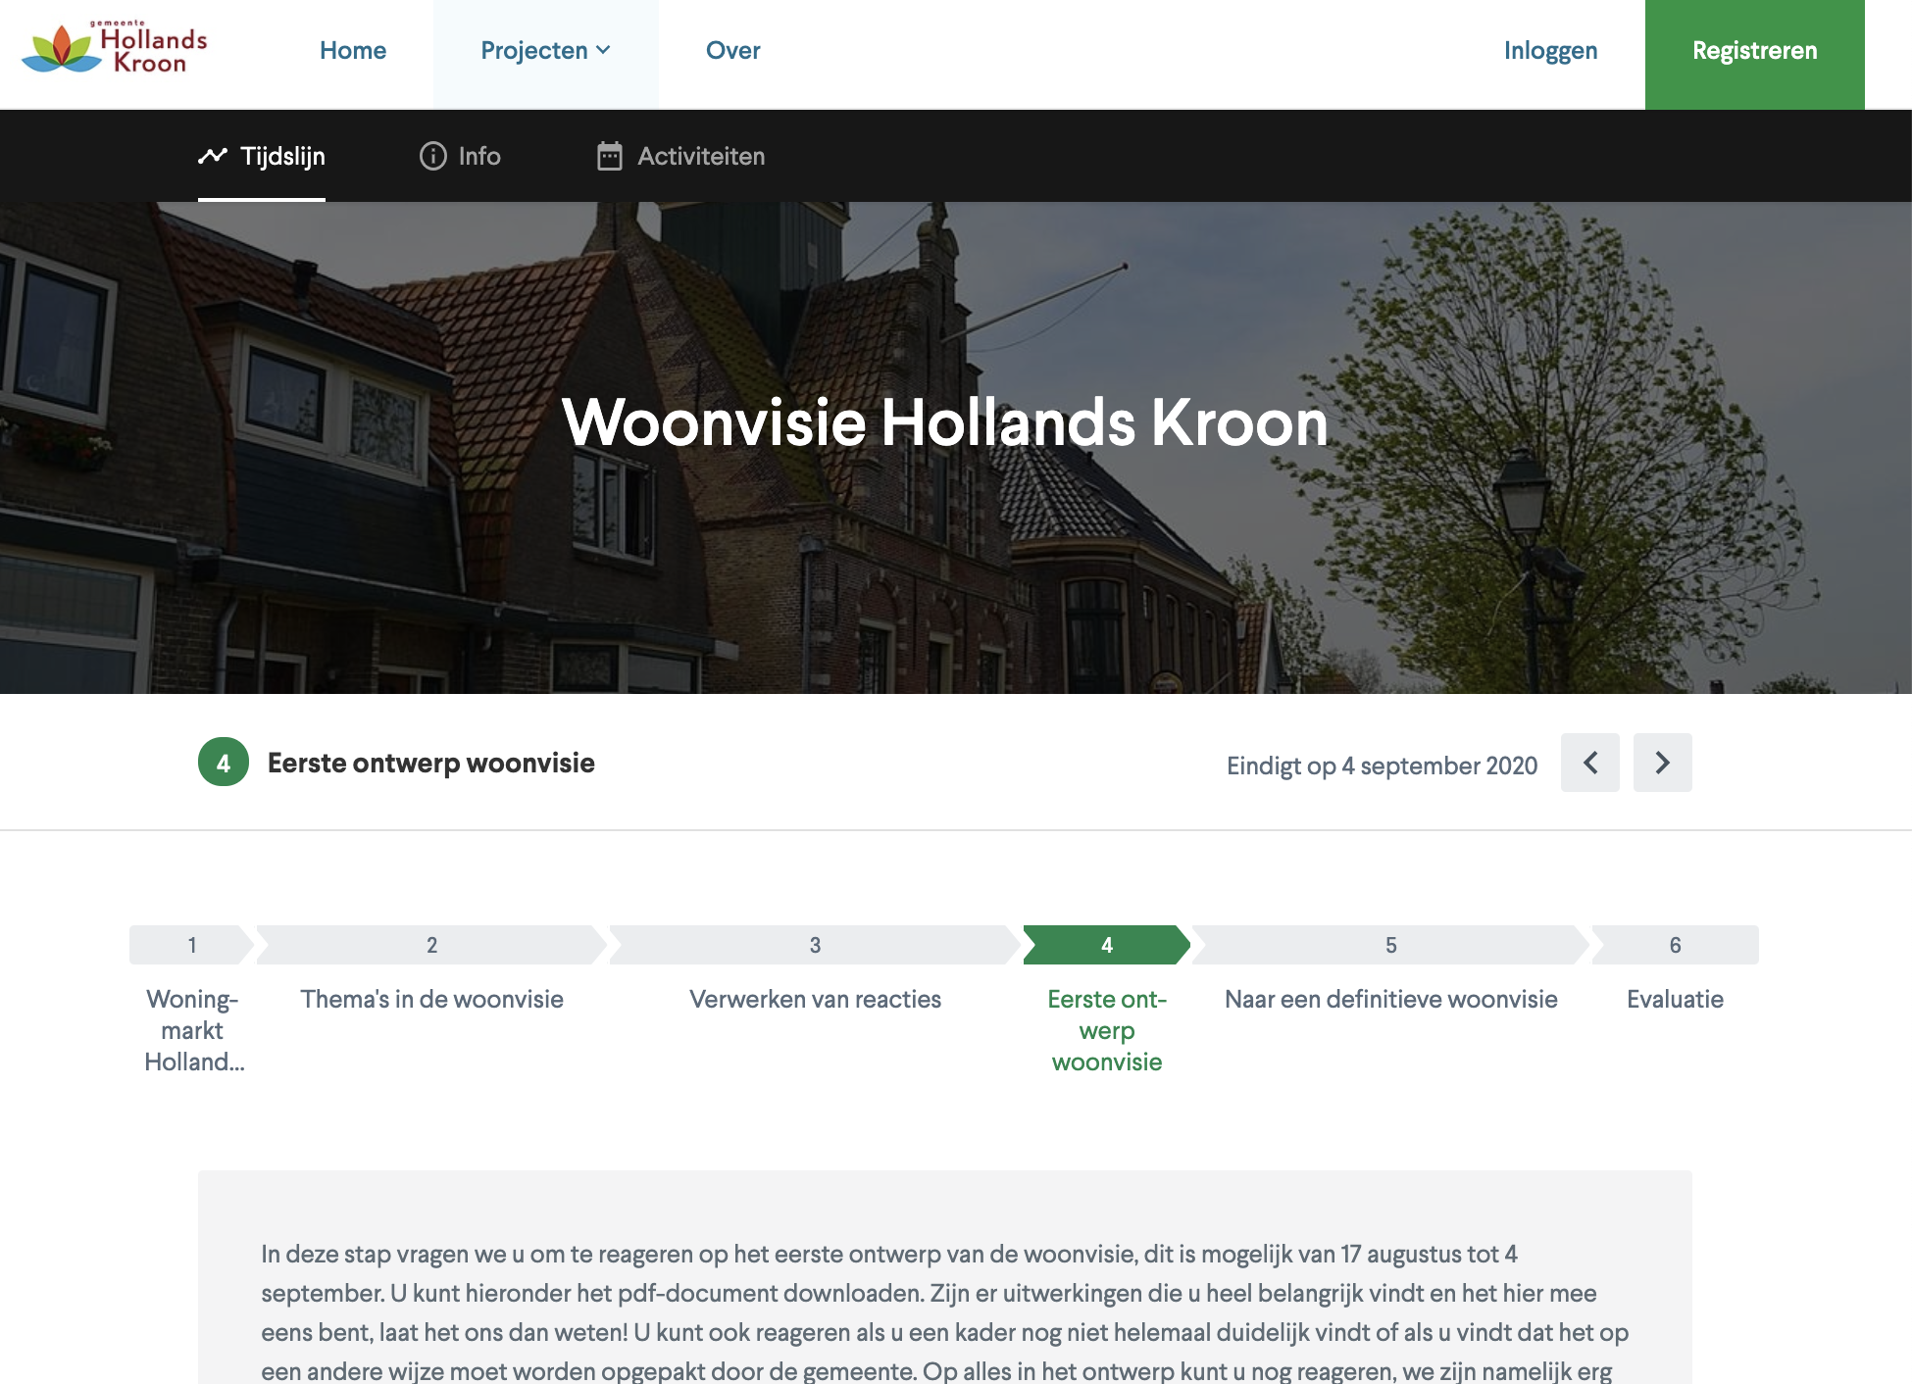
Betrek inwoners
Inclusief: kwalitatieve representatie, toegankelijk
Transparant: proces tijdlijn
Efficiënt: 1 systeem, projecten volgen
Zeggenschap: stem laten horen
Democratische vaardigheden: overzichtelijk, zo simpel mogelijk
Open gesprek/deliberatie: informatie delen

Slide 5
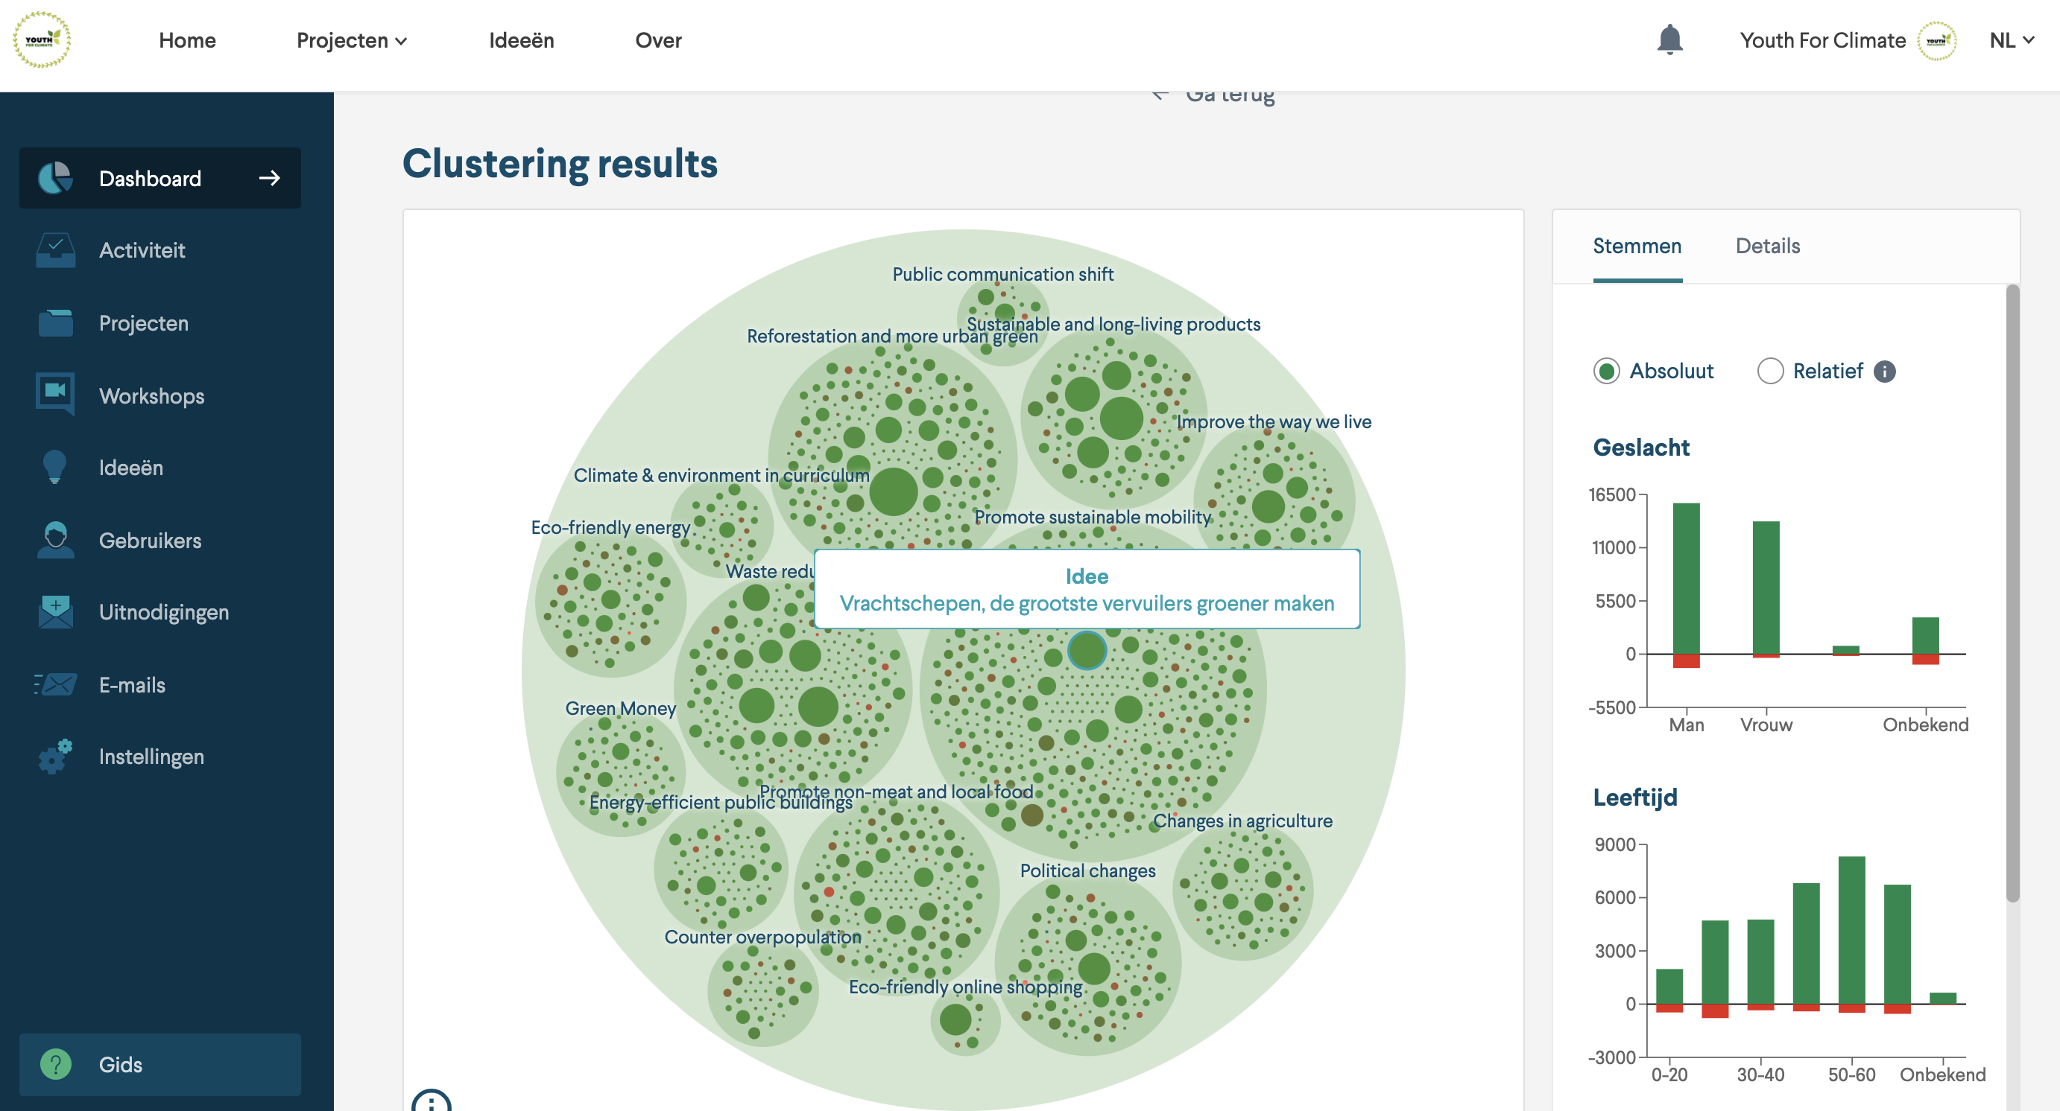
Begrijp inwoners
Verwerking: classificatie en clustering
Inzichten: dashboard & analyses
Rapportering: e-mails & notificaties
Data beheer
Data veiligheid: data is eigendom gemeente
en platform is AVG conform

Slide 6
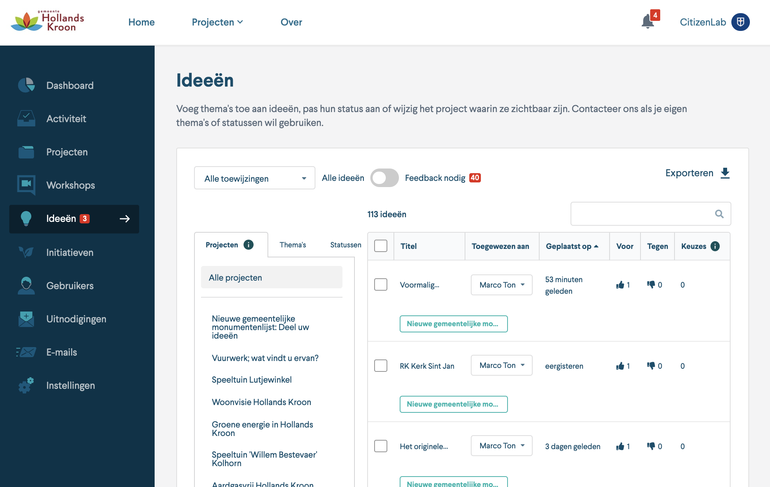
Beheer input en geef feedback
Ideebeheersysteem: status en terugkoppeling
Auto-moderatie: preventie en spam rapportering
Segmentatie: rollen en machtegingen
User management: uitnodigingen en groepen

Slide 7
Verschillende mogelijkheden
Enquêtes
Peilingen
Scenario’s
Q&A
Burger voorstel
Pinnen op kaart
Burger
budget
Online workshops
Ideation

Slide 8
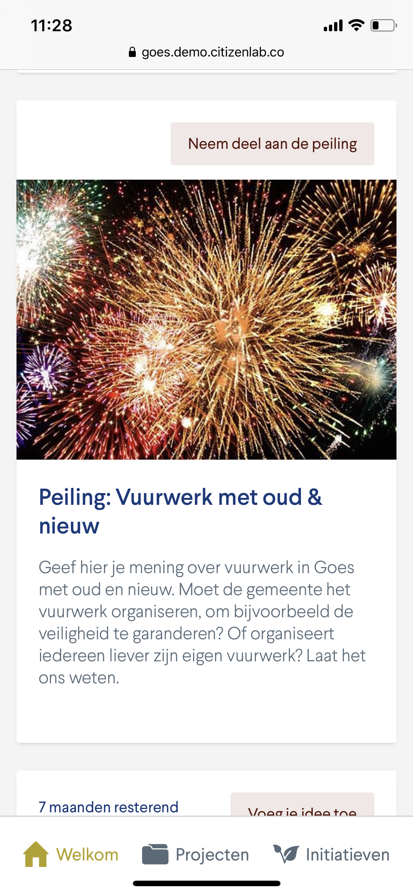
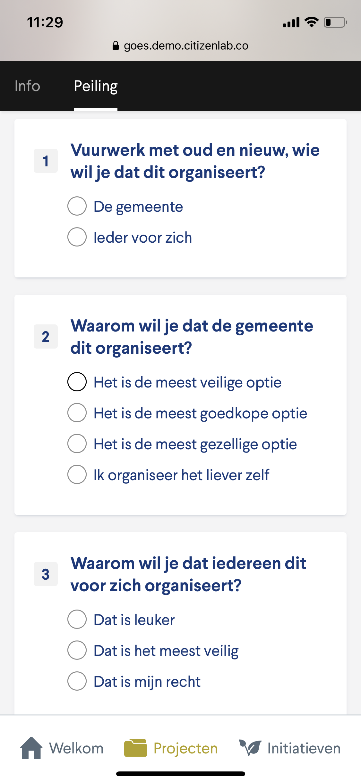
Peilingen

Slide 9
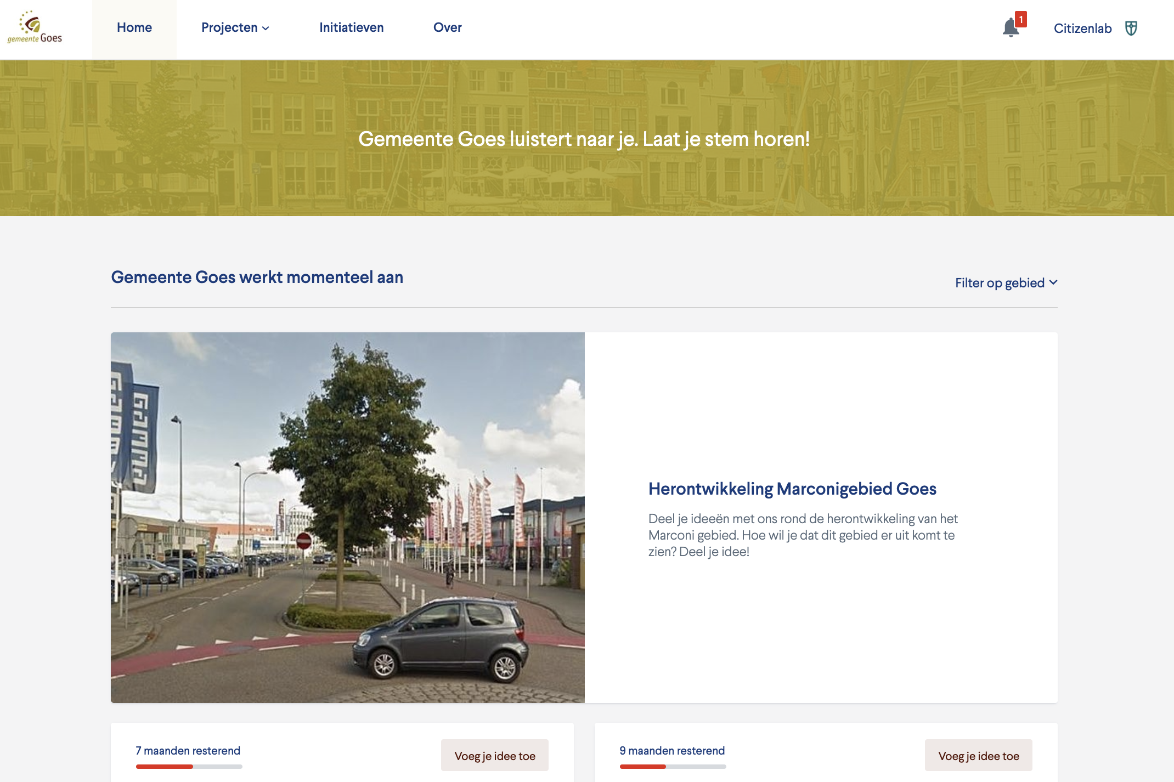
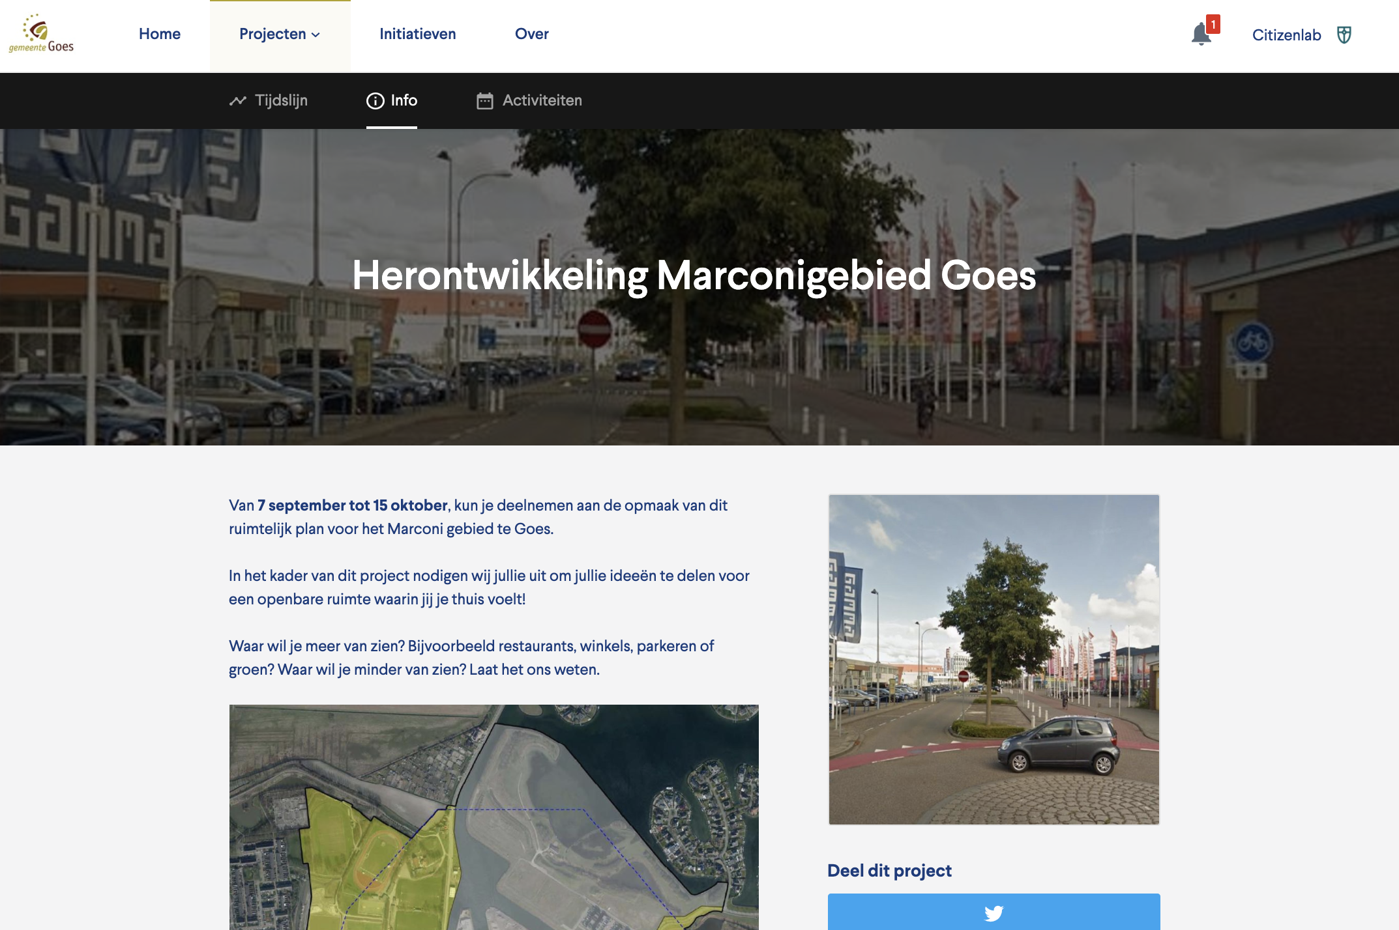
Demoplatform Goes

Slide 10
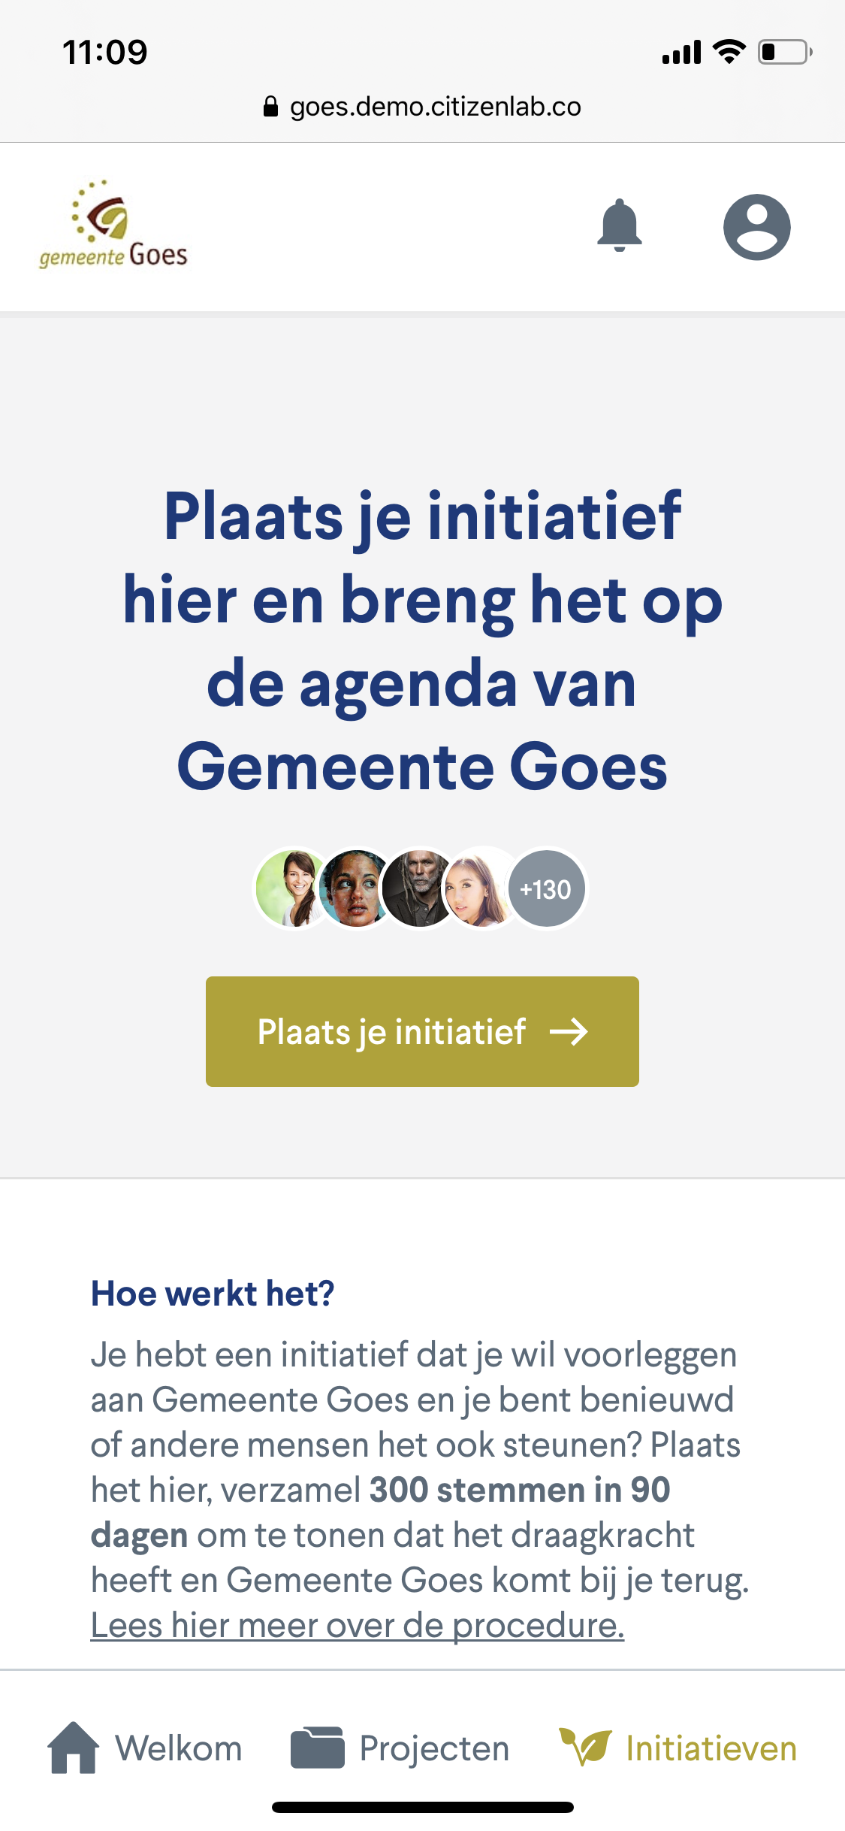
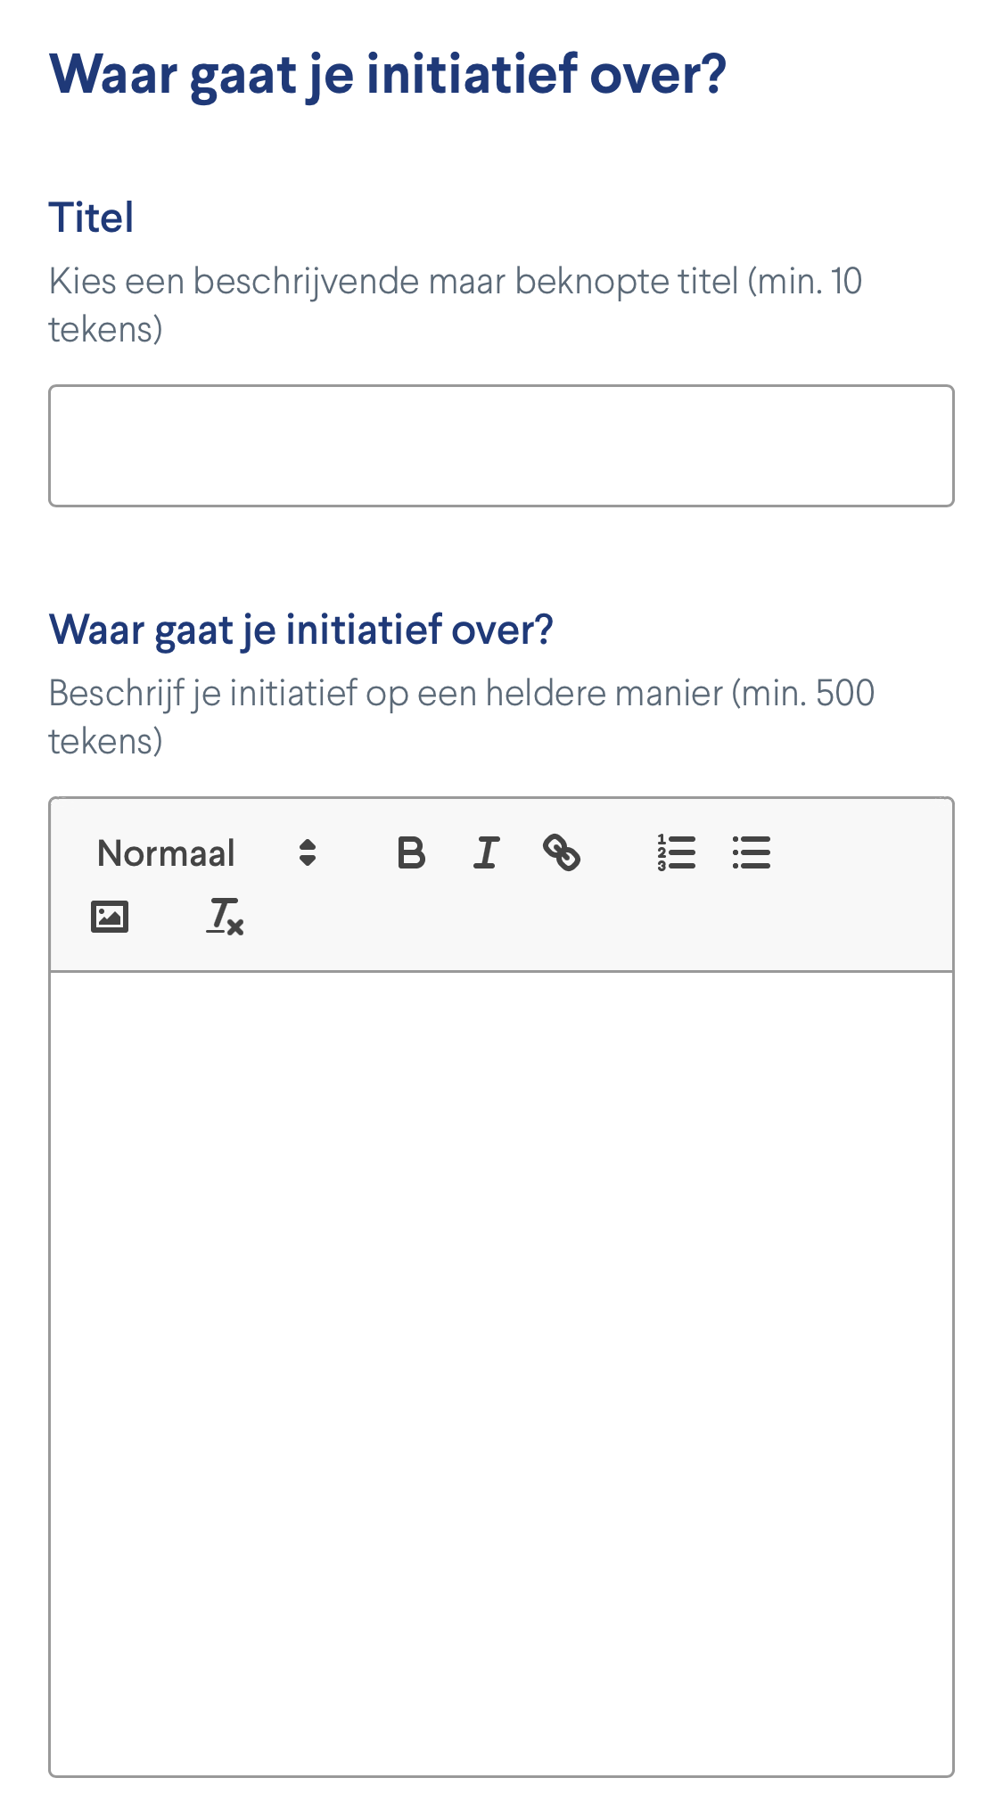
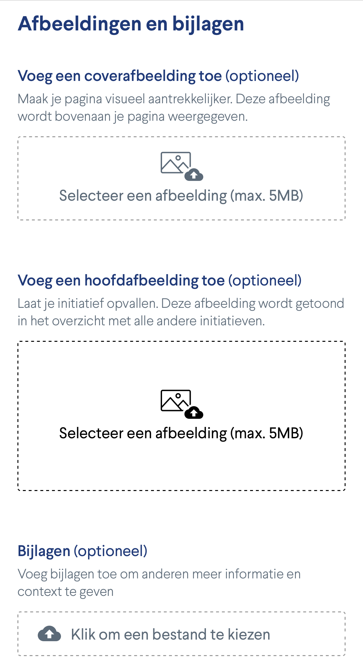
Initiatieven

Slide 11
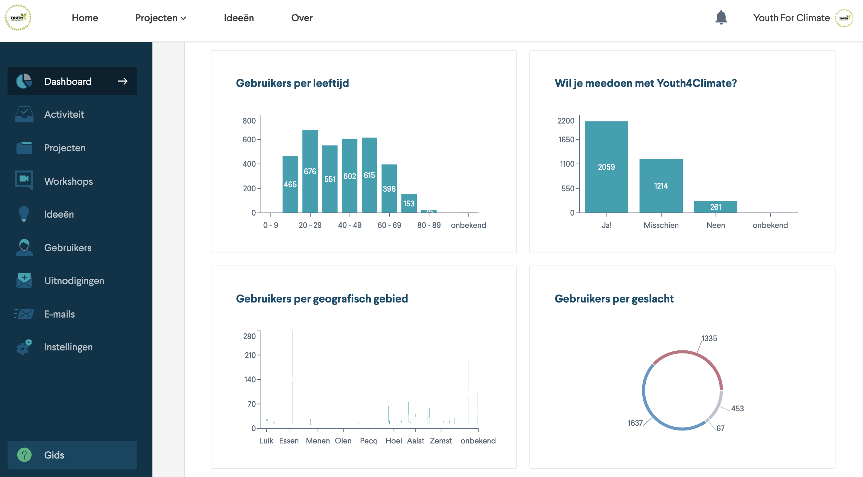
Demoplatform Goes, achterkant
c
c

Slide 12
Adviesraden
Rol / verwachtingen
Meerwaarde
Positie
Vorm

